Slide 1
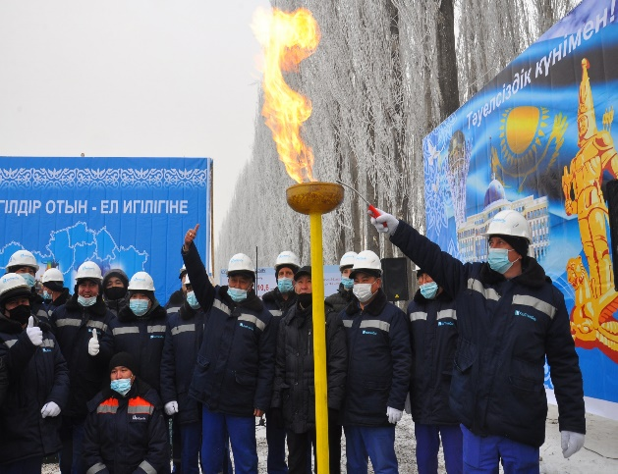
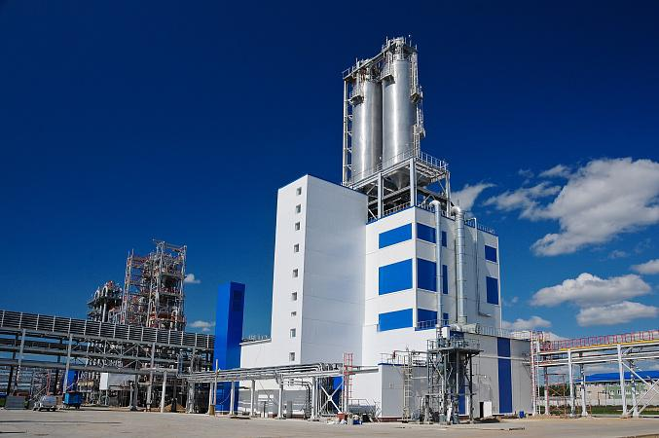
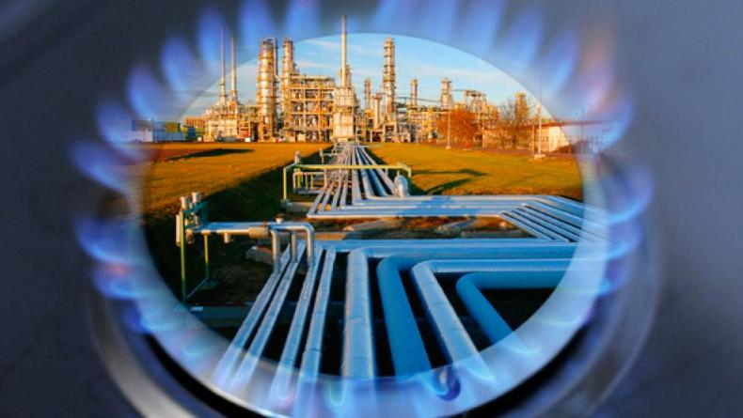
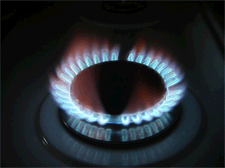
Министерство энергетики
Республики Казахстан
Перспективы развития газовой отрасли
июнь 2022 года

Slide 2
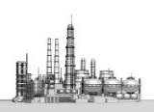
ВЫЗОВЫ ГАЗОВОЙ ОТРАСЛИ
Сдерживающие факторы развития рынка товарного газа:
Необходимость вложения инвестиций в перерабатывающие мощности;
Политика сдерживания цен закупаемого газа у недропользователей, а также оптовой реализации (QazaqGaz)
Баланс товарного газа 2017-2030 гг., млрд.м3
Структура ресурсов и потребления товарного газа к 2030г.
33,8
млрд.м3
33,2
млрд.м3
61%
2025
!
Потребление товарного газ устойчиво растет
Ресурсы товарного газа остаются на том же уровне с учетом низких цен и необходимости вложения инвестиций в переработку
Прогнозируется дефицит в ближайшей перспективе с учетом ввода дополнительных проектов

Slide 3
ПРОЕКТ СТРОИТЕЛЬСТВА ГПЗ КАШАГАН
I - ЭТАП ГПЗ
Стоимость
Мощность
Период реализации
Рабочие места
$860
Объем производства:
Товарный газ - 725 млн. м³
СНГ - 119 тыс. тонн
Конденсат - 14 тыс. тонн
Сера - 212 тыс. тонн
+ 6,2 млрд.м³ товарного газа
^{к 2030 году}
млн.
1,0
млрд. м3
2020-2024 гг.
600
чел.
II - ЭТАП ГПЗ (+2 млрд. м³)
III - ЭТАП ГПЗ (+6 млрд. м³)
МЕСТОНАХОЖДЕНИЕ
Стоимость: $1,6 – 1,8 млрд.
Объем производства:
Товарный газ – до 1,5 млрд. м³
СНГ – до 360 тыс. тонн
Конденсат – до 55 тыс. тонн
Сера – до 510 тыс. тонн
Стоимость: $2,5– 3,0 млрд.
Объем производства:
Товарный газ – до 4,1 млрд. м³
СНГ – до 682 тыс. тонн
Конденсат – до 233 тыс. тонн
Сера – до 2,2 млн. тонн
Атырауская область
Примечание: Строящиеся объекты инфраструктуры для ГПЗ мощностью 1 млрд.м³ сырого газа также предназначены для ГПЗ 2 млрд.м³

Slide 4
ПОТЕНЦИАЛЬНЫЕ ПРОЕКТЫ ПО УВЕЛИЧЕНИЮ РЕСУРСНОЙ БАЗЫ ГАЗА
ПРЕДОСТАВЛЕНИЕ ПРЕФЕРЕНЦИЙ ДЛЯ ГАЗОВЫХ ПРОЕКТОВ:
- отмена КПН на 10 лет с даты начала добычи
- отмена ЭТП на 10 лет с даты начала добычи
- право перехода на АНН
+ 6,7 млрд.м³ товарного газа
^{к 2030 году}
1.
НАИБОЛЕЕ ПОДГОТОВЛЕННЫЕ ПРОЕКТЫ
Центральный Урихтау, Западная Прорва, Анабай, Придорожное
Есть подтверждение от недропользователя о возможности добычи газа без необходимости в доразведки или оценки влияния на добычу нефти
Разработан предварительный проект, включающий: показатели добычи, инфраструктуру для переработки, подводящие газопроводы
Разработана фин. модель, проведена оценка рентабельности, согласованы коммерческие условия по переработке, транспортировке и закупу газа
2,2 млрд.м³
2.
ПРОЕКТЫ, С СОГЛАСОВАННЫМИ В ЦКРР СРОКАМИ И ОБЪЕМАМИ ДОБЫЧИ
Тепловско-Токаревская группа, Ансаган, Рожковское, +2 млрд.м³ газа с Карачаганака
Подтверждены извлекаемые запасы газа. В проекте, согласованном с ЦКРР, определены объемы и сроки добычи
Требуется дальнейшая проработка с недропользователем и другими вовлеченными сторонами вопросов перерабатывающих мощностей, подводящих газопроводов, оценки рентабельности и коммерческих условий переработки, транспортировки и сбыта газа
4,5 млрд.м³

Slide 5
ДЕЙСТВУЮЩАЯ СХЕМА ЦЕНООБРАЗОВАНИЯ НА ТОВАРНЫЙ ГАЗ
НЕДРОПОЛЬЗОВАТЕЛИ
НАЦ. ОПЕРАТОР АО «НК «QazaqGaz»
ГАЗОРАСПРЕДЕЛИТЕЛЬНЫЕ ОРГАНИЗАЦИИ
НАСЕЛЕНИЕ
Закупочные цены
(МЭ РК)
Оптовые цены
(МЭ РК)
Тарифы на распред. транс-ку и розничные цены (МНЭ)
Министерством энергетики РК утверждается около 30% объема покупки газа.
Остальные 70% объема газа КазахГаз покупает по договорным (нерегулируемым) ценам.
Оптовые цены на газ рассчитываются на основе средневзвешенных закупочных цен в регионе с учетом транспортировки по МГ и утверждаются Министерством энергетики по согласованию с Министерством нац. экономики.
Министерство нац. экономики.
утверждает тарифы на транспортировку газа по распределительным газопроводам и согласовывает розничные цены.
!
Данная схема ценообразования на газ действует с 2014 года и позволяет государственным органам сдерживать цены на газ.
По причине сдерживания роста цен убытки АО «НК «QazaqGaz» на внутреннем рынке за 2015-2021 годы составили 587 млрд тенге.
С ростом потребления и снижением объемов экспорта, выручка и возможность субсидирования снижается.

Slide 6
ЦЕНООБРАЗОВАНИЕ НА ТОВАРНЫЙ ГАЗ
Стоимость природного газа, (долл./тыс.м³)
Убытки Национального оператора от
сдерживания цен на газ
Страна | для населения | для юридических лиц
Казахстан | 50 | 60
Узбекистан | 49 | 94
Беларусь | 53 | 251
Россия | 74 | 76
Кыргызстан | 213 | 256
Армения | 293 | 274
Китай | 400 | 481
Наименование | 2021 год (факт) | 2022 год (прогноз)
Экспорт в КНР, млрд.м3 | 5,9 | 4,5
Экспорт в КНР, млрд. тг | 131 | 85,9
Транспорт, млрд. тг | 95 | 98,1
Внутренний рынок, млрд. тг | - 162 | - 151
Итого убыток/доход | 64 | 33
Основные подходы по дифференциации цены на товарный газ по группам потребителей
 | Население | умеренное ежегодное повышение цены на 15%
 | Социально-уязвимые слои населения | обеспечение сдерживания цены до 4%
 | Коммерческие потребители | ежегодное повышение цены на 20-30%
 | Высокотехнологические предприятия | «нетбэк» от экспорта
!
Необходимо постепенное повышение цен на товарный газ

Slide 7
ГАЗИФИКАЦИЯ СТРАНЫ
Слайд 7
Газификация страны на 01.01.2022 г. – 57,67% или 11 030 тыс. человек. Планируемый уровень газификации по итогам 2022 года – 58,43% или 11 176 тыс. человек.
реализация последующих этапов МГ «Сарыарка»
магистральный газопровод из РФ
Ишим
Р О С С И Й С К А Я Ф Е Д Е Р А Ц И Я
Новосибирск
Петропавл
III этап
Барнаул
МГ «СОН»
Кокшетау
II этап
Павлодар
Веселоярск
Нур-Султан
15,4%
98,9%
Усть-Каменогорск
57,9%
Семей
Темиртау
1,3%
92,7%
МГ «Бухара-Урал»
98,7%
МГ «Макат-Северный Кавказ»
МГ «Сарыарка»
3,5%
Алашанькоу
63,6%
66,5%
94,4%
98,4%
66,2%
МГ «Окарем-Бейнеу»
МГ «Бейнеу-Бозой-Шымкент»
МГ «Казахстан-Китай»
98,9%
Алматы
92,5%
МГ «БГР-ТБА»

Slide 8
ИСПОЛНЕНИЕ ПУНКТОВ 247, 278 ДК «АМАНАТ»
Слайд 8
п.247. Предоставление доступа к природному газу жителей городов Нур-Султан, Караганды, Кокшетау, Оскемен, Павлодар, Петропавловск и Семей
п.278. Обеспечение в 2025 году доступа к газу 246 сел с общим населением более 900 тысяч человек (2019 год – 51,47%)
тыс. человек
уровень газификации, %
57,67 %
Выделены средства на газификацию 187 сел
Плановые показатели
По итогам 2021 года

Slide 9
РЕАЛИЗАЦИЯ ПРОЕКТОВ ПО БЮДЖЕТНОЙ ПРОГРАММЕ «003»
Слайд 9
 | 2018 | 2019 | 2020 | 2021 | 2022
Количество проектов | 22 | 88 | 51 | 146 | 133
Население, тыс. чел. | 9 047 | 9 539 | 10 248 | 11 030 | 11 176
Уровень газификации, % | 49,68 | 51,47 | 54,29 | 57,67 | 58,43
Финансирование проектов газоснабжения увеличилось почти вдвое по сравнению с 2021 годом, и в 5 раз по сравнению с 2018 годом
млрд. тенге

Slide 10
ГАЗИФИКАЦИЯ СЕВЕРНЫХ РЕГИОНОВ И ВКО
Слайд 10
Р О С С И Й С К А Я Ф Е Д Е Р А Ц И Я
Ишим
реализация последующих этапов МГ «Сарыарка»
магистральный газопровод из РФ
Петропавл
Новосибирск
вариант с МГ «Сарыарка»
III этап
Барнаул
Кокшетау
332 км
57,9%
15,4%
II этап
Павлодар
Веселоярск
332 км
117 км
Усть-Каменогорск
98,9%
Нур-Султан
450 км
218 км
Семей
Темиртау
1,3%
92,7%
98,7%
3,5%
Алашанькоу
63,6%
Газификация с Российской Федерации.
Определены наиболее оптимальные маршруты газопроводов:
- «Барнаул – Рубцовск – Семей – Усть-Каменогорск с ответвлением в г. Павлодар» протяженностью 1 000 км;
«Ишим – Петропавловск – Кокшетау – Нур-Султан» протяженностью 644 км.
Ожидается получение расчетов от российской стороны во втором квартале текущего года.
Газификация с МГ «Сарыарка».
Скорректировано ТЭО по строительству 2-3-этапов МГ «Сарыарка». Ожидаемый срок получения госэкспертизы - июнь т.г.
Также, в рамках рабочей группы с РФ изучается альтернативный вариант газификации северных и восточных регионов страны путем поставки сжиженного природного газа с РФ.
98,4%
98,9%
66,2%
92,5%

Slide 11
ПЕРЕДАЧА ОБЪЕКТОВ ГАЗОСНАБЖЕНИЯ
Слайд 11
СХЕМА ПЕРЕДАЧИ
ОБЪЕКТОВ ГАЗОСНАБЖЕНИЯ
МЕСТНЫЙ ИСПОЛНИТЕЛЬНЫЙ
ОРГАН
КОМИТЕТ ГОСУДАРСТВЕННОГО
ИМУЩЕСТВА И ПРИВАТИЗАЦИИ МФ РК
АО «ФНБ «САМРУК-КАЗЫНА»
ТЕКУЩАЯ СИТУАЦИЯ:
Начиная с 2020 года приняты ПП РК о передаче объектов газоснабжения в собственность эксплутариующим организациям
491ед. объектов газоснабжения общей стоимостью 107,4 млрд. тенге
-
Непереданные объекты газоснабжения на сегодняшний день
736 ед. объектов газоснабжения общей стоимостью 194,7 млрд. тенге
ПУТИ РЕШЕНИЯ:
Внести изменения в действующее законодательство, которые позволят ежегодно пересматривать действующие тарифы эксплуатирующих организаций с возможностью их увеличения для возмещения затрат на объекты газоснабжения, переданные эксплуатирующим организациям в доверительное управление (МНЭ);
МИО совместно с эксплуатирующей организацией (КТГА, ИЦА) необходимо ускорить процесс передачи объектов газоснабжения;
КГИП необходимо ускорить процедуру оценки имущества.

Slide 12
СОСТОЯНИЕ И ПРОБЛЕМЫ ГАЗОТРАНСПОРТНОЙ СИСТЕМЫ
Слайд 12
Проекты по модернизации ГТС Западного региона
сущ. магистральные газопроводы
планируемые магистральные газопроводы
Строительство 2-ой нитки МГ «Бейнеу-Жанаозен»
Капитальный ремонт 1-ой нитки МГ «Бейнеу-Жанаозен»
Строительство распред. газопровода к местности Сарша
Строительство 4-ой нитки МГ «Жанаозен-Актау»
Строительство лупинга МГ «Макат-Северный Кавказ»
Строительство 3-ей нитки МГ в город Актобе
Строительство 2-ой нитки МГ «Жанажол-Актобе»
МГ «Союз-Оренбург-Новопсков»
Строительство 3-ей нитки МГ в город Актобе
Строительство 2-ой нитки МГ «Жанажол-Актобе»
Актобе
Строительство лупинга
МГ «Макат-Северный Кавказ»
МГ «Бухара-Урал»
МГ «Макат-Северный Кавказ»
МГ «САЦ»
500,5 млрд.тенге
Увеличение пропускной способности:
МГ «Бейнеу-Жанаозен» с 3,1 до 8,9 млрд.м3
МГ «Жанаозен-Актау» с 2,7 до 6,1 млрд.м3
МГ в г. Актобе с 1,9 до 2,4 млрд. м3
МГ «Макат-Северный Кавказ» с 15 до 21,7 млрд.м3
МГ «Окарем-Бейнеу»
Модернизация ГТС Мангистауской области:
Строительство 2-ой нитки «Бейнеу-Жанаозен»
Капитальный ремонт сущ. нитки «Бейнеу-Жанаозен»
Капитальный ремонт 3-х ниток «Жанаозен-Актау»
Реконструкция КС «Бейнеу», «Жанаозен»
Строительство 4-ой нитки «Жанаозен-Актау»
Строительство распред. сетей к местности Сарша
Актау
!
QazaqGaz проводит независимый технический аудит (ILF Consulting). Результаты ожидаются во втором квартале т.г.

Slide 13
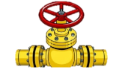
КОМПЛЕКСНЫЙ ПЛАН РАЗВИТИЯ ГАЗОВОЙ ОТРАСЛИ
Слайд 13
ВОСПОЛНЕНИЕ РЕСУРСНОЙ БАЗЫ
строительство газоперерабатывающих мощностей на Кашагане;
предоставление стимулирующих преференций для недропользователей в рамках внедрения улучшенного модельного контракта.
АКТУАЛИЗАЦИЯ ГЕНЕРАЛЬНОЙ СХЕМЫ ГАЗИФИКАЦИИ РЕСПУБЛИКИ КАЗАХСТАН
газификация северных регионов и достижение общего охвата населения газификацией в 65% к 2030 году.
МОДЕРНИЗАЦИЯ ГАЗОТРАНСПОРТНОЙ ИНФРАСТРУКТУРЫ
сокращение уровня изношенности газотранспортной инфраструктуры до 25%, расширение пропускной способности до уровня, необходимого для обеспечения целевых показателей по газификации;
СОВЕРШЕНСТВОВАНИЕ МОДЕЛИ ЦЕНООБРАЗОВАНИЯ НА ГАЗ
сдерживание цен на газ для категорий потребителей, нуждающихся в поддержке, прежде всего социально-уязвимых слоев населения;
введение новых категорий потребителей, способных платить рыночную цену на газ;
долгосрочное планирование тарифов и цен для обеспечения финансовой устойчивости Национального оператора и законодательное закрепление мер государственной поддержки для предотвращения дефолта.

Slide 14
CЖИЖЕННЫЙ НЕФТЯНОЙ ГАЗ
Слайд 14
ПРОИЗВОДСТВО СНГ 2022г.
ПРОГНОЗ ВНУТРЕННЕГО ПОТРЕБЛЕНИЯ, 2022г.
3,2
млн.тн
1,6
млн.тн
КОЛИЧЕСТВО АВТОТРАНСПОРТА НА ГАЗЕ
РОЗНИЧНАЯ ЦЕНА СНГ
+ 223%
Страна | Розничная цена (тенге за литр)
Казахстан | 50-70
Таджикистан | 230
Кыргызстан | 174
Украина | 288
Россия | 166
Азербайджан | 168
313 373
139 990
Низкая цена на СНГ влияет на активный рост потребления
!
* по данным GlobalPetrolPrices
Для поддержания заводов необходимо поэтапное повышение цен

Slide 15
КРАТКОСРОЧНЫЕ И ДОЛГОСРОЧНЫЕ МЕРЫ ПО СЖИЖЕННОМУ НЕФТЯНОМУ ГАЗУ
Слайд 15
КРАТКОСРОЧНЫЕ МЕРЫ ПО СНГ НА 2022 ГОД :
Предпринимательский кодекс РК позволяет государственное регулирование цен только на 180 дней в году
Государственное регулирование розничных цен истекает 04.07.2022 года
Министерство энергетики совместно с Комитетом государственных доходов будут контролировать оборот СНГ (СНТ и ККМ)
ДОЛГОСРОЧНЫЕ МЕРЫ ПО СНГ С 2023 ГОДА
Розничные цены буду регулироваться государством (Министерством энергетики)
Оптовая цена будет формироваться на товарных биржах
Будут введены административные наказания за реализацию СНГ за пределы области, в которой должны реализовываться данные объемы СНГ в рамках плана поставки

Slide 16
КОНТРОЛЬ ЗА ОБОРОТОМ СЖИЖЕННОГО НЕФТЯНОГО ГАЗА
Слайд 16
Одной из причин резкого увеличения цен на СНГ является его дефицит на внутреннем рынке
Низкие цены СНГ на внутреннем рынке приводят к его теневому экспорту
Счета-фактуры не позволяют оперативно отслеживать обороты СНГ
В настоящее время проводится работа по включению СНГ в перечень товаров, обязательных к оформлению сопроводительных накладных на транспорт (СНТ)
Ведется работа по усилению требований к наличию контрольно-кассовых машин (ККМ) на АГЗС
снт
снт
ккм
ЗАВОД
ГНС/ГНП
АГЗС
ПОТРЕБИТЕЛЬ
Позволяет осуществлять контроль за оборотом СНГ на еженедельной основе
Позволяет мониторить объемы и цены реализации СНГ в разрезе областей распределения в рамках плана поставки

Slide 17
ПРОИЗВОДСТВО НЕФТЕГАЗОХИМИИ
Слайд 17
190 тыс.тн.
53%
ИФО
2021 года
Результаты 2021 года по увеличению производства нефтегазохимической продукции:
введен в эксплуатацию завод по производству октаноповышающих присадок мощностью 57 тыс. тонн;
завершено строительство завода по производству полипропилена мощностью 500 тыс. тонн (завершено СМР);
введены в эксплуатацию производственные инфраструктурные объекты специальной экономической зоны в Атырауской области (установки технических газов и водоподготовки, ГТЭС мощностью 310 мВт).
производство нефтехимической продукции
28,1
Метил-трет-
бутиловый эфир
154 %
48,3
тыс. тн.
Полипропилен
119 %
тыс. тн.
61,1
Смазочные
материалы
123 %
46,4
тыс. тн.
22 %
560
Параксилол
тыс. тн.
План на 2022 год
3 раза
6,2
тыс. тонн
Бензол
14 %
ИФО
2022 года
тыс. тн.
2025
2,0
1 358
Примечание: Сбои в поставках электроэнергии привели к аварийным остановкам технологических установок на АНПЗ по производству бензола и параксилола.
млн. долл.
год
млн. тонн

Slide 18
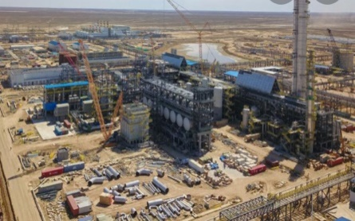
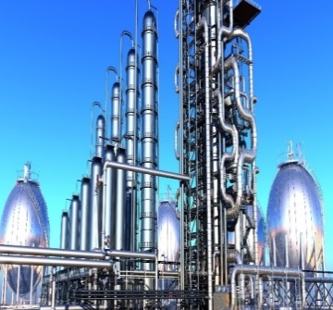
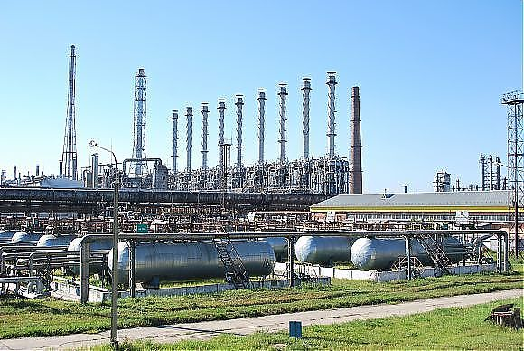
РАЗВИТИЕ НЕФТЕГАЗОХИМИЧЕСКОЙ ПРОМЫШЛЕННОСТИ
Слайд 18
ПРОИЗВОДСТВО
ПОЛИПРОПИЛЕНА
ПРОЕКТ ПОЛИЭТИЛЕНА
ТОО «KLPE»
$2,6 млрд.
$7,6 млрд.
500 тыс.тонн/год
1250 тыс. тонн/год
СМР ЗАВЕРШЕНЫ
2023-2027 гг.
ВЕДУТСЯ ПУСКО-НАЛАДОЧНЫЕ РАБОТЫ
ПРОЕКТ ТЕРЕФТАЛЕВОЙ КИСЛОТЫ (ТФК) И ПОЛИЭТИЛЕНТЕРЕФТАЛАТА (ПЭТФ)
ПРОЕКТ БУТАДИЕН
ТОО «Almex Petrochemical»
ТОО «Бутадиен»
$1,0 млрд.
$1,0 млрд.
600 тыс. тонн/год ТФК
186 тыс. тонн/год
430 тыс. тонн/год ПЭТФ
2023-2026 гг.
2023-2025 гг.

Slide 19
Спасибо за внимание!

